Slide 1
Allestimenti museali e ruolo del public historian
“It is the audience that differentiates the public historian’s work”
(T. Cauvin, Public History. A Textbook of practice)

Slide 2
Public historian e musei
Ilaria Porciani ha scritto che il public historian nel museo svolge una funzione di
MEDIAZIONE TRA LA NARRAZIONE E IL PUBBLICO

Slide 3
Come ci si presenta al pubblico
La public history - storia in pubblico e con il pubblico - influenza la comunicazione dei musei verso l’esterno ? Se si, in che modo?
I modelli possono essere differenti e devono molto anche alla tipologia di museo che si deve presentare e alla mission del museo stesso (espressione di un’identità, della memoria, delle speranze future, del sapere e dell’amore per l’esotico…)
Importanza del nome (museo, museo nazionale, casa, memoriale…)

Slide 4
Quali musei?
I musei hanno la possibilità di utilizzare una pluralità di linguaggi, compresi quelli multimediali (INSTALLAZIONI EMOZIONALI)
Musei di storia (e non sono tutti uguali: del risorgimento, delle guerre mondiali…)
Musei narranti (“luogo informato sui fatti”, museo senza oggetti)
Musei etnografici
Musei memoriali (diversi quelli sulla I e II guerra mondiali da quelli sulla Shoah)
Musei delle “minoranze”
Musei del brigantaggio: uso pubblico della storia (un altro es.: il museo mai costruito dei DESCOBRIDORES a Lisbona)
Musei dell’emigrazione
Casi di studio:
1. House of European History, Bruxelles
2. Musée du Quai Branly, Paris
3. Museo delle culture –MUDEC, Milano
4. National Museum of African American History and Culture, Washington

Slide 5
XIX secolo: uso pubblico dei musei nella costruzione della storia nazionale: la storia come memoria comune (es. musei del Risorgimento)
Hitler: rete di musei per instillare il senso della patria
National Museum of American History (Eisenhower)
Deutsche Historische Museum di Berlino (Kohl)
Museo “vuoto” Palestina
1971: ICM. Nuova museologia: “conoscere il pubblico”
OGGI: rischi di nuovo nazionalismo nell’uso dei musei
Progetti italiani:
2009: Museo della Shoah, Roma
2014: mostra “Fare gli italiani”, Torino (150°)
2016: inizio dibattito sul museo del Fascismo a Predappio

Slide 6
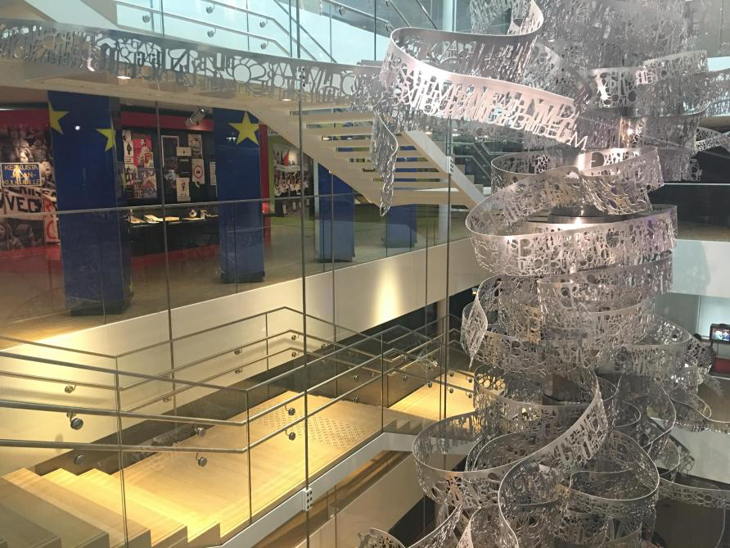
Maison de l’Histoire européenne
The House thus becomes a meeting point for people of all generations and walks of life. Here you can strengthen your knowledge of Europe's common history and shared memories

Slide 7
Maison de l’Histoire européenne
«As we take you through the main exhibition you’ll notice that we don’t tell you the story of each European nation. Instead we want to explore how history has shaped a sense of European memory and continues to influence our lives today and in the future. As in our own lives, some things we want to remember, some things we like to forget. And of course, the same event can be interpreted from different perspectives».

Slide 8
Maison de l’Histoire européenne
ACCOLADES AND CRITICISM
«Now, it’s over to you! This gallery is about your opinions! What is Europe? What makes you feel ‘European’? What is our European heritage? If you’re a visitor here today from outside Europe, what are your perspectives of Europe and Europeans?
What is the relevance of our memories? Our memories of the past are important to us, they bring us together and they sometimes tear us apart. Historical enquiry and an understanding of our European heritage are vital processes in understanding our past, present and future».

Slide 9
Maison de l’Histoire européenne
«L'exposition permanente de la Maison de l'histoire européenne offre aux visiteurs un aperçu de l'histoire du continent.
Pour permettre aux visiteurs de mieux comprendre les bouleversements du XXe siècle, l'exposition permanente s'arrête tout d'abord sur les idées et les convictions qui ont caractérisé le XIXe siècle, qui marque "l'entrée de l'Europe dans la modernité", avant de se pencher sur le basculement du continent dans la guerre et la destruction.
Elle aborde ensuite la question de la recherche d'une vie meilleure dans une Europe toujours plus unifiée.
Les visiteurs sont incités à porter leur réflexion sur l'Europe d'aujourd'hui, la situation et la place de l'Union européenne et le rôle que tout un chacun peut jouer pour modeler son avenir».
IL MUSEO NON HA UNA COLLEZIONE PREESISTENTE

Slide 10
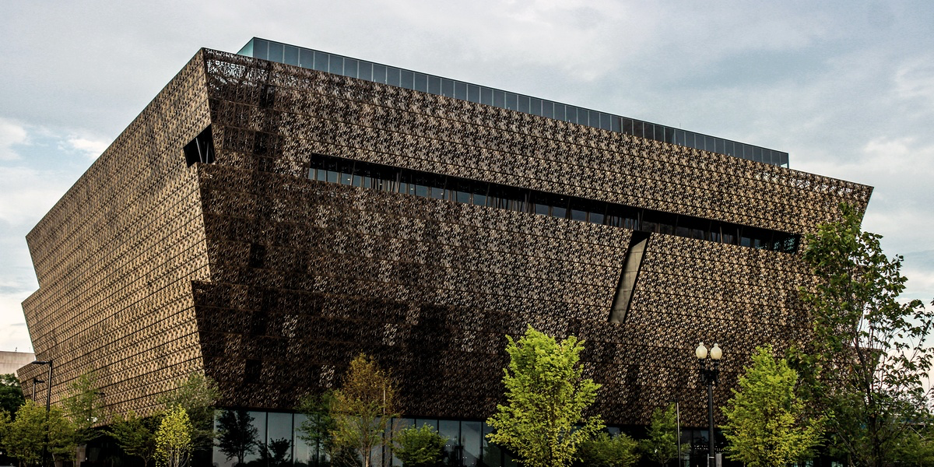
National Museum of African American History and Culture
“This is America’s Story and this museum is for all Americans”

Slide 11
National Museum of African American History and Culture
«The National Museum of African American History and Culture is the only national museum devoted exclusively to the documentation of African American life, history, and culture. It was established by Act of Congress in 2003, following decades of efforts to promote and highlight the contributions of African Americans. To date, the Museum has collected more than 36,000 artifacts and nearly 100,000 individuals have become members. The Museum opened to the public on September 24, 2016, as the 19th and newest museum of the Smithsonian Institution».

Slide 12
National Museum of African American History and Culture
There are four pillars upon which the NMAAHC stands:
It provides an opportunity for those who are interested in African American culture to explore and revel in this history through interactive exhibitions
It helps all Americans see how their stories, their histories, and their cultures are shaped and informed by global influences
It explores what it means to be an American and share how American values like resiliency, optimism, and spirituality are reflected in African American history and culture.
It serves as a place of collaboration that reaches beyond Washington, D.C. to engage new audiences and to work with the myriad of museums and educational institutions that have explored and preserved this important history well before this museum was created.
The NMAAHC is a public institution open to all, where anyone is welcome to participate, collaborate, and learn more about African American history and culture. In the words of Lonnie G. Bunch III, founding director of the Museum, “there are few things as powerful and as important as a people, as a nation that is steeped in its history.”

Slide 13
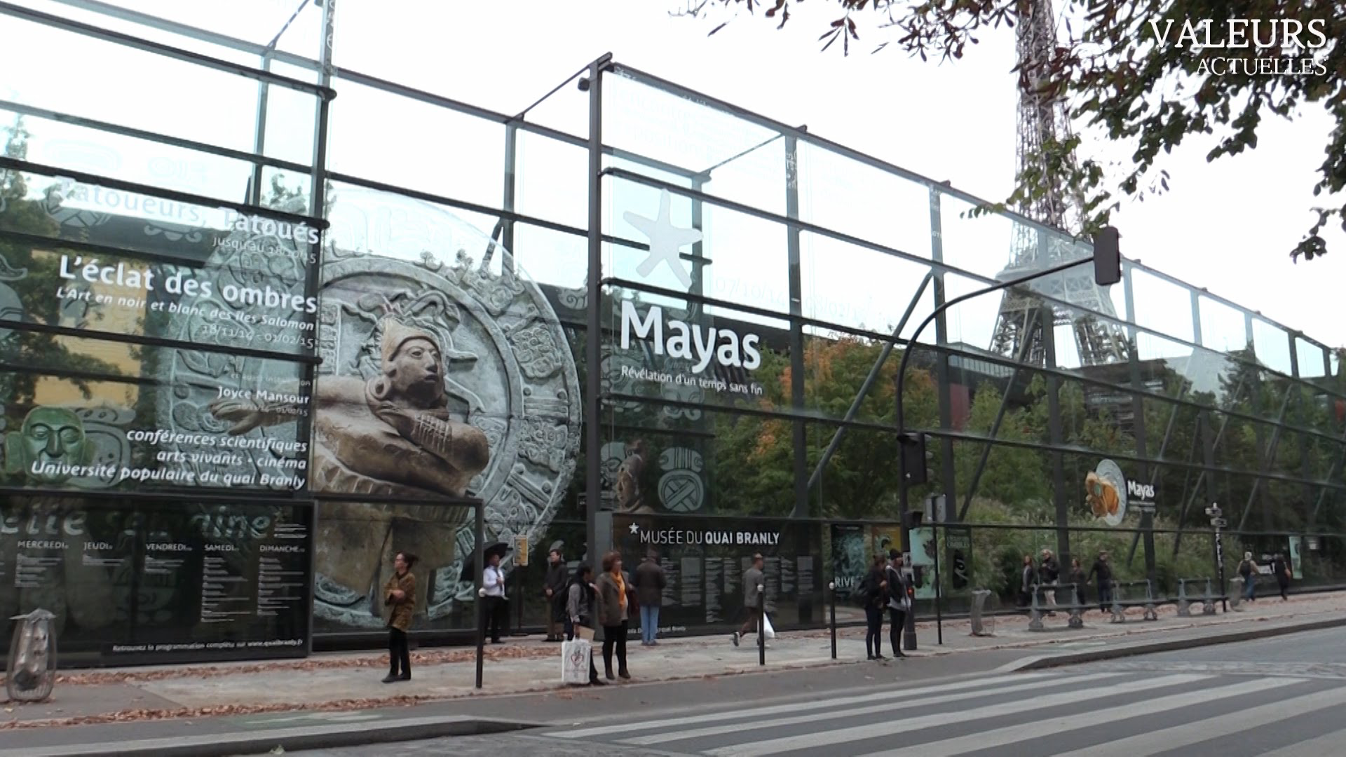
Il Museo etnografico di Quai Branly, Paris

Slide 14
Il Museo etnografico di Quai Branly, Paris
DAI CABINETS DE CURIOSITÉ AI MUSEI PUBBLICI
« Con lo sviluppo degli scambi economici e la prima espansione coloniale, le collezioni extra-europee hanno cominciato ad accumularsi nelle collezioni private, arrivando nel XVIII secolo alla fondazione di luoghi dedicati alla loro preservazione e alla loro rappresentazione: i cabinet des curiosité che fondono specimen di storia naturale e testimonianze archeologiche, storiche ed etnografiche. In seguito alla Rivoluzione francese vengono creati i musei nazionali e le collezioni etnografiche vi vengono trasferite ».
« Aperto nel 2006, il musée du quai Branly - Jacques Chirac riunisce le collezioni provenienti da una doppia eredità: quella del Musée de l’Homme e quella del Musée national des Arts d’Afrique et d’Océanie. Con più di 370 000 oggetti, 700 000 pezzi iconografici e più di 200 000 titoli di opere di riferimento, il musée du quai Branly - Jacques Chirac è una delle più ricche istituzioni pubbliche europee dedicate allo studio, alla preservazione e alla promozione delle arti e delle civiltà extra-europee ».

Slide 15
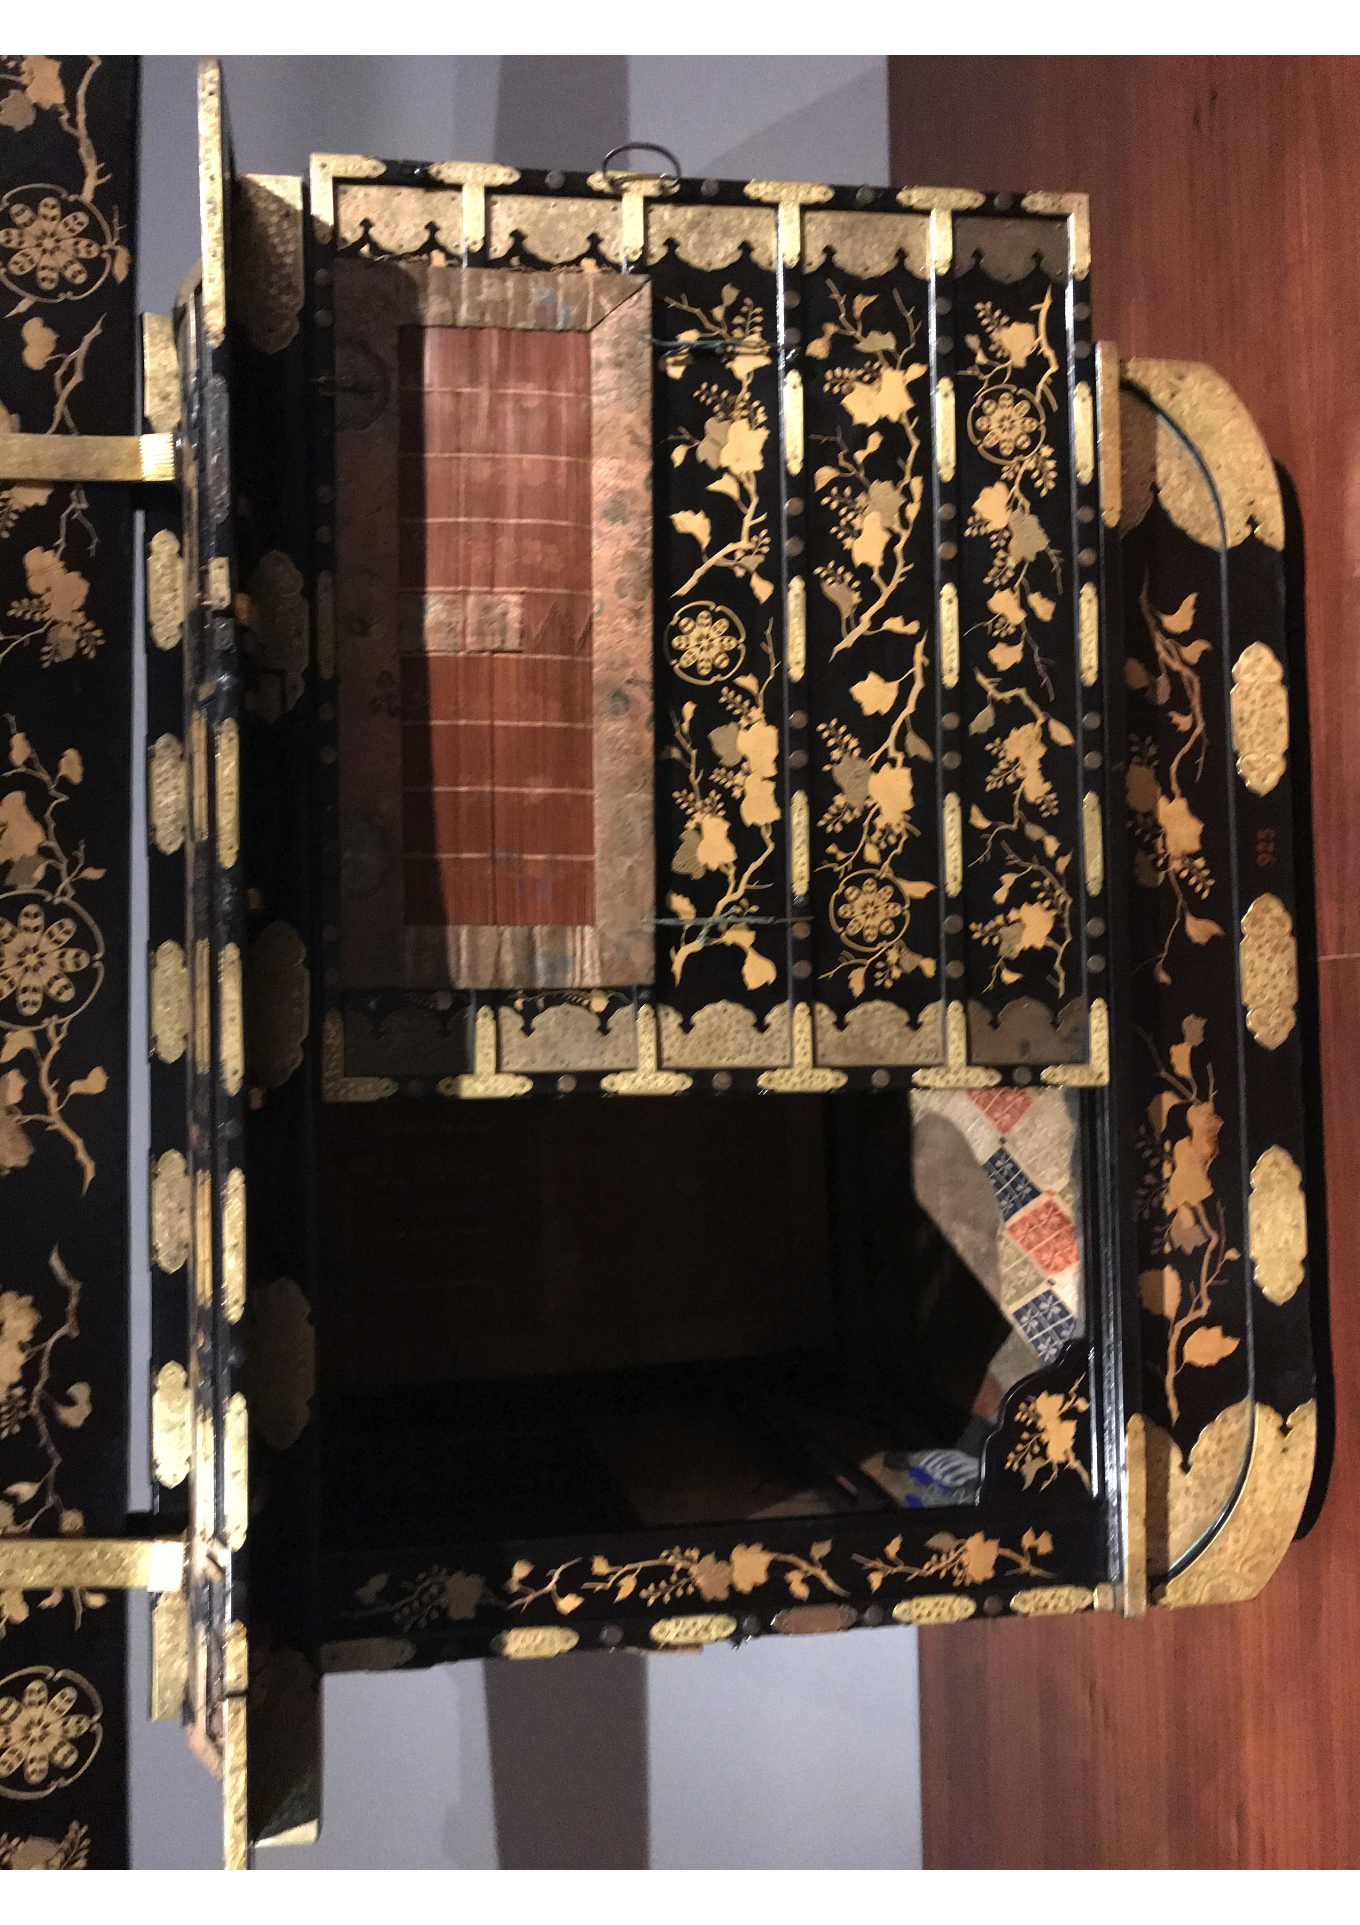
Museo delle culture
(collezione Passalacqua)

Slide 16
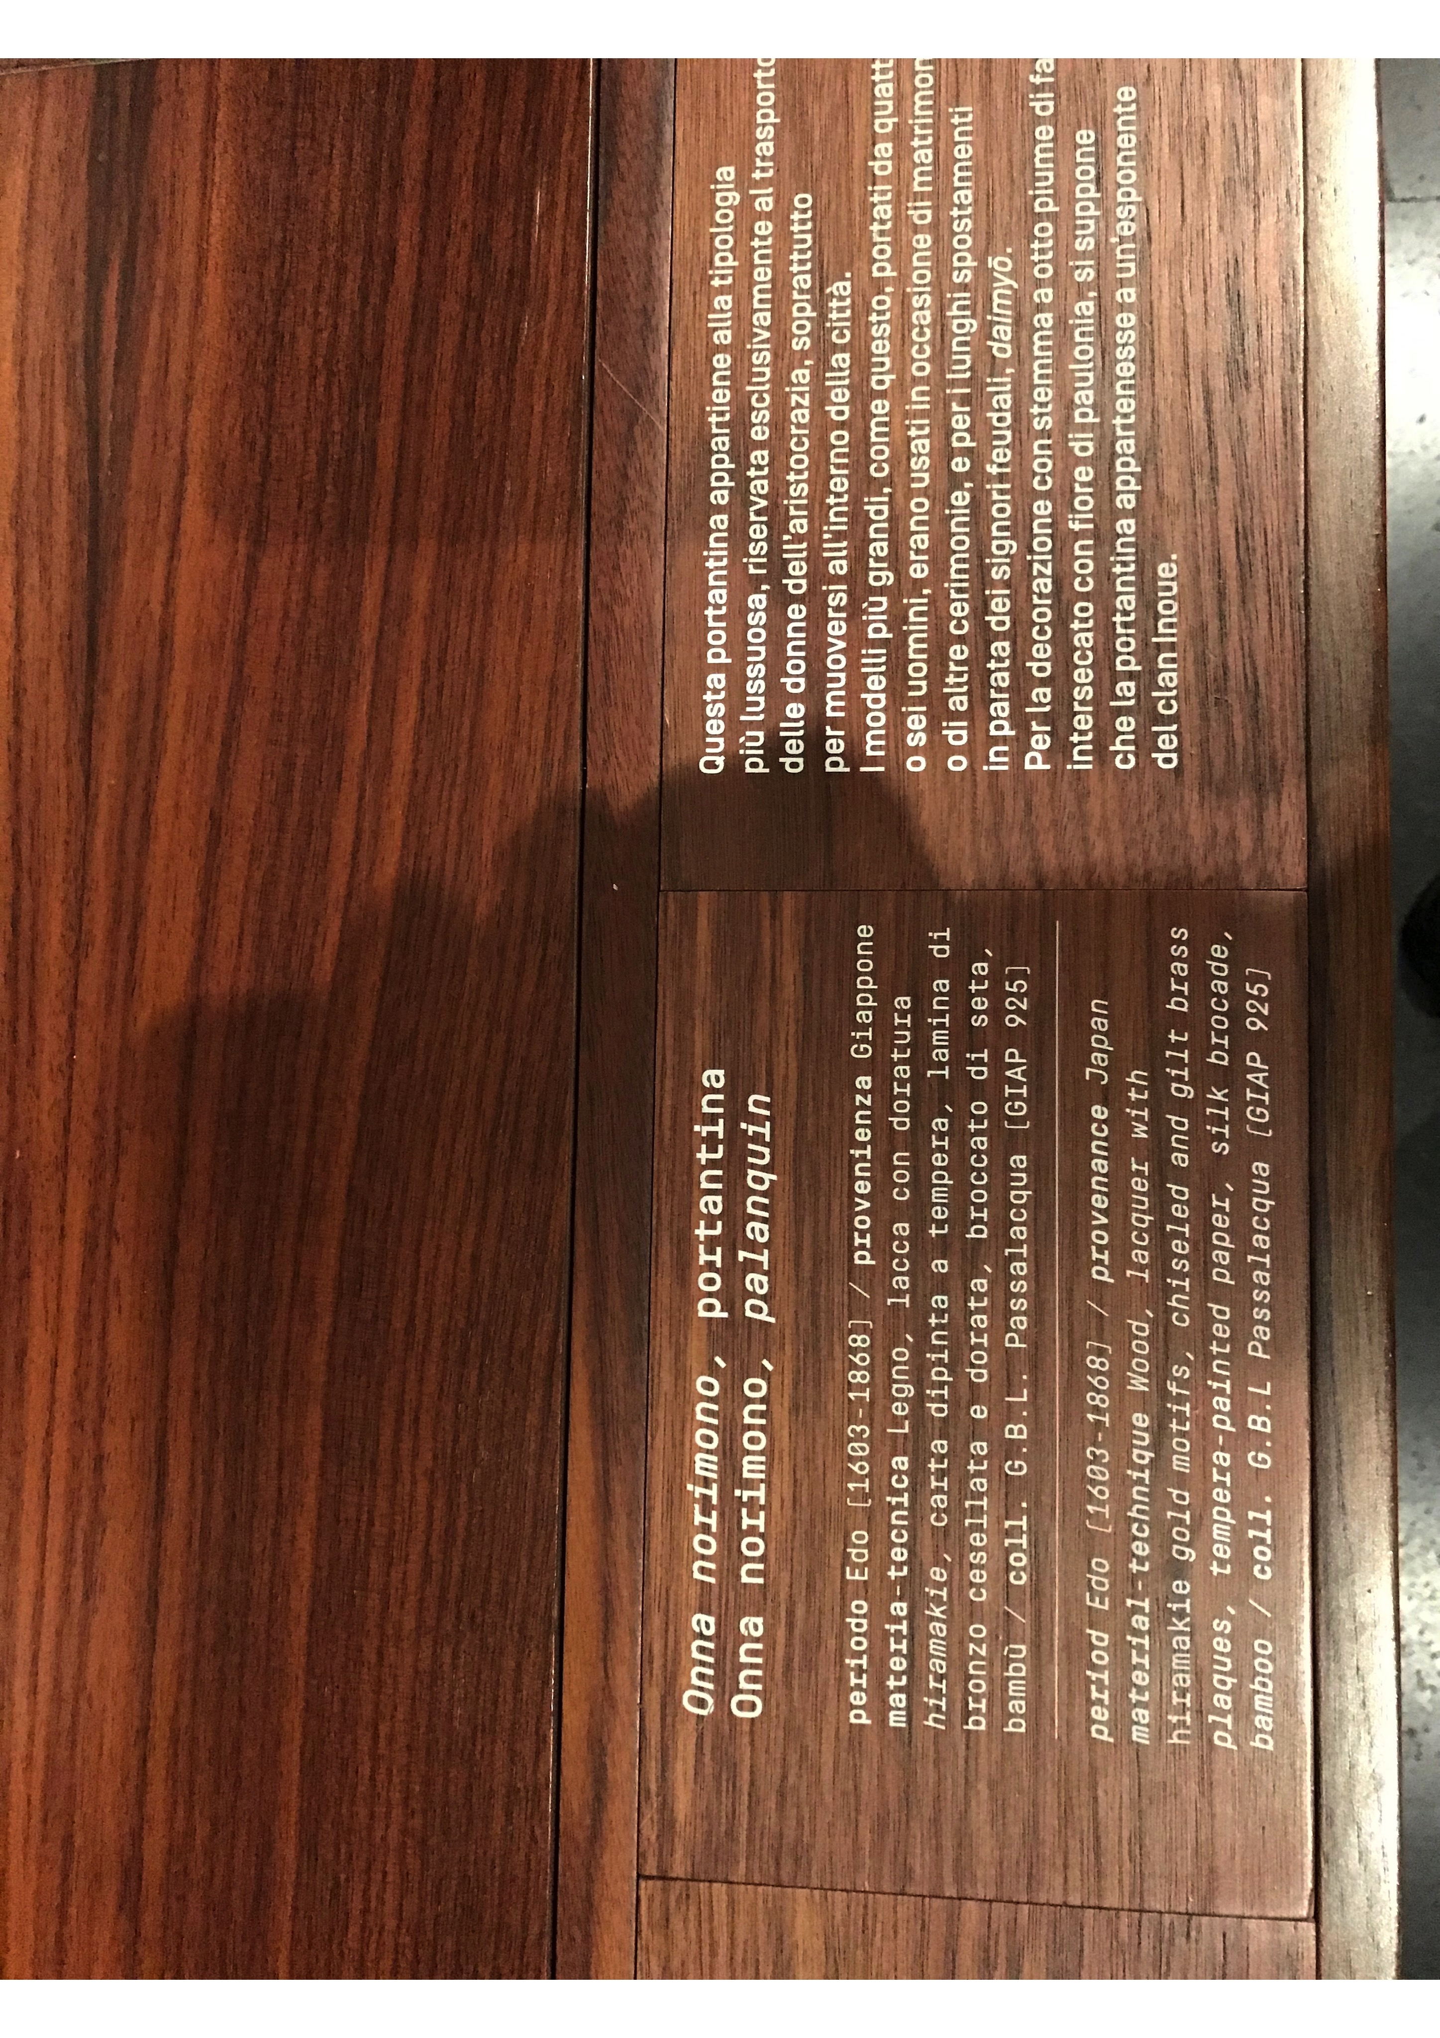
Museo delle culture
(collezione Passalacqua)

Slide 17
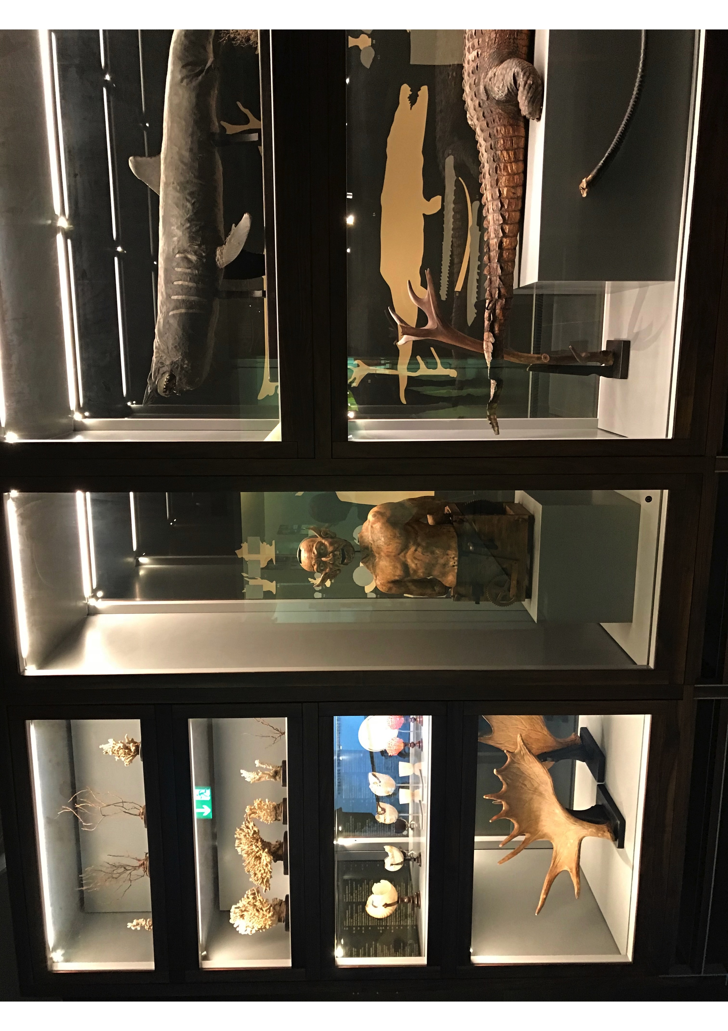
Museo delle culture
(camera delle meraviglie di Manfredo Settala)

Slide 18
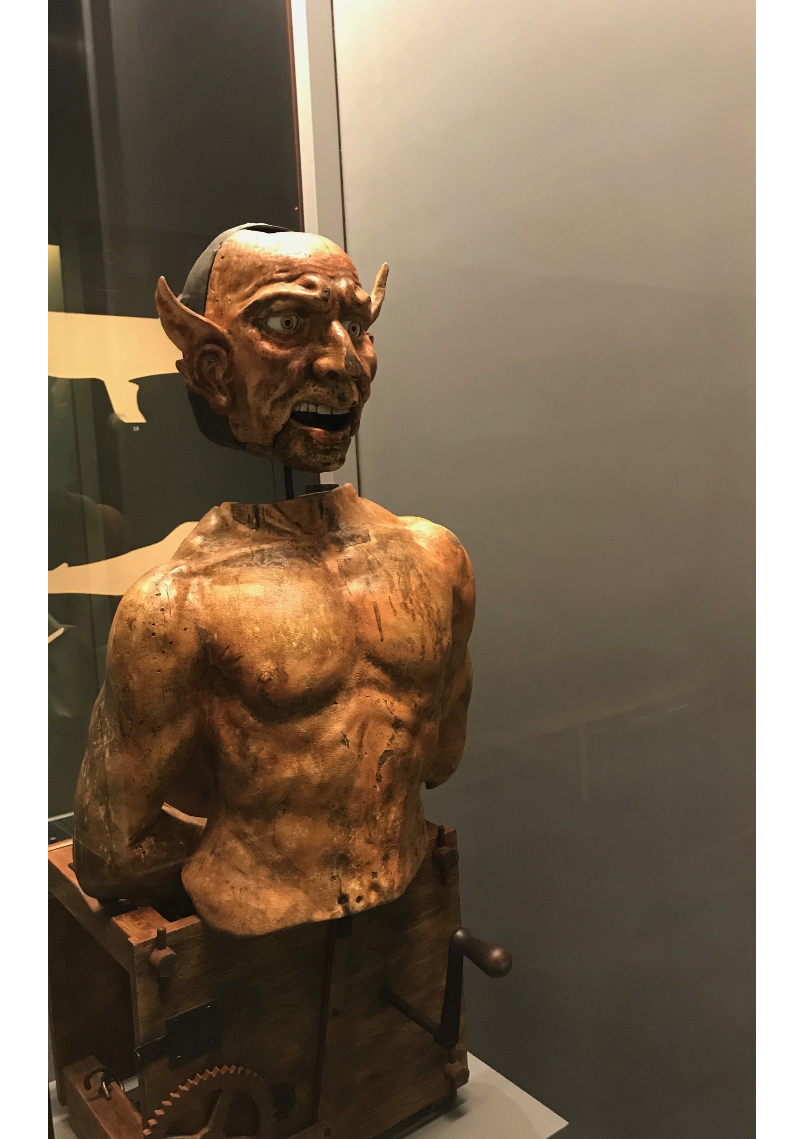
Museo delle culture
(camera delle meraviglie di Manfredo Settala)

Slide 19
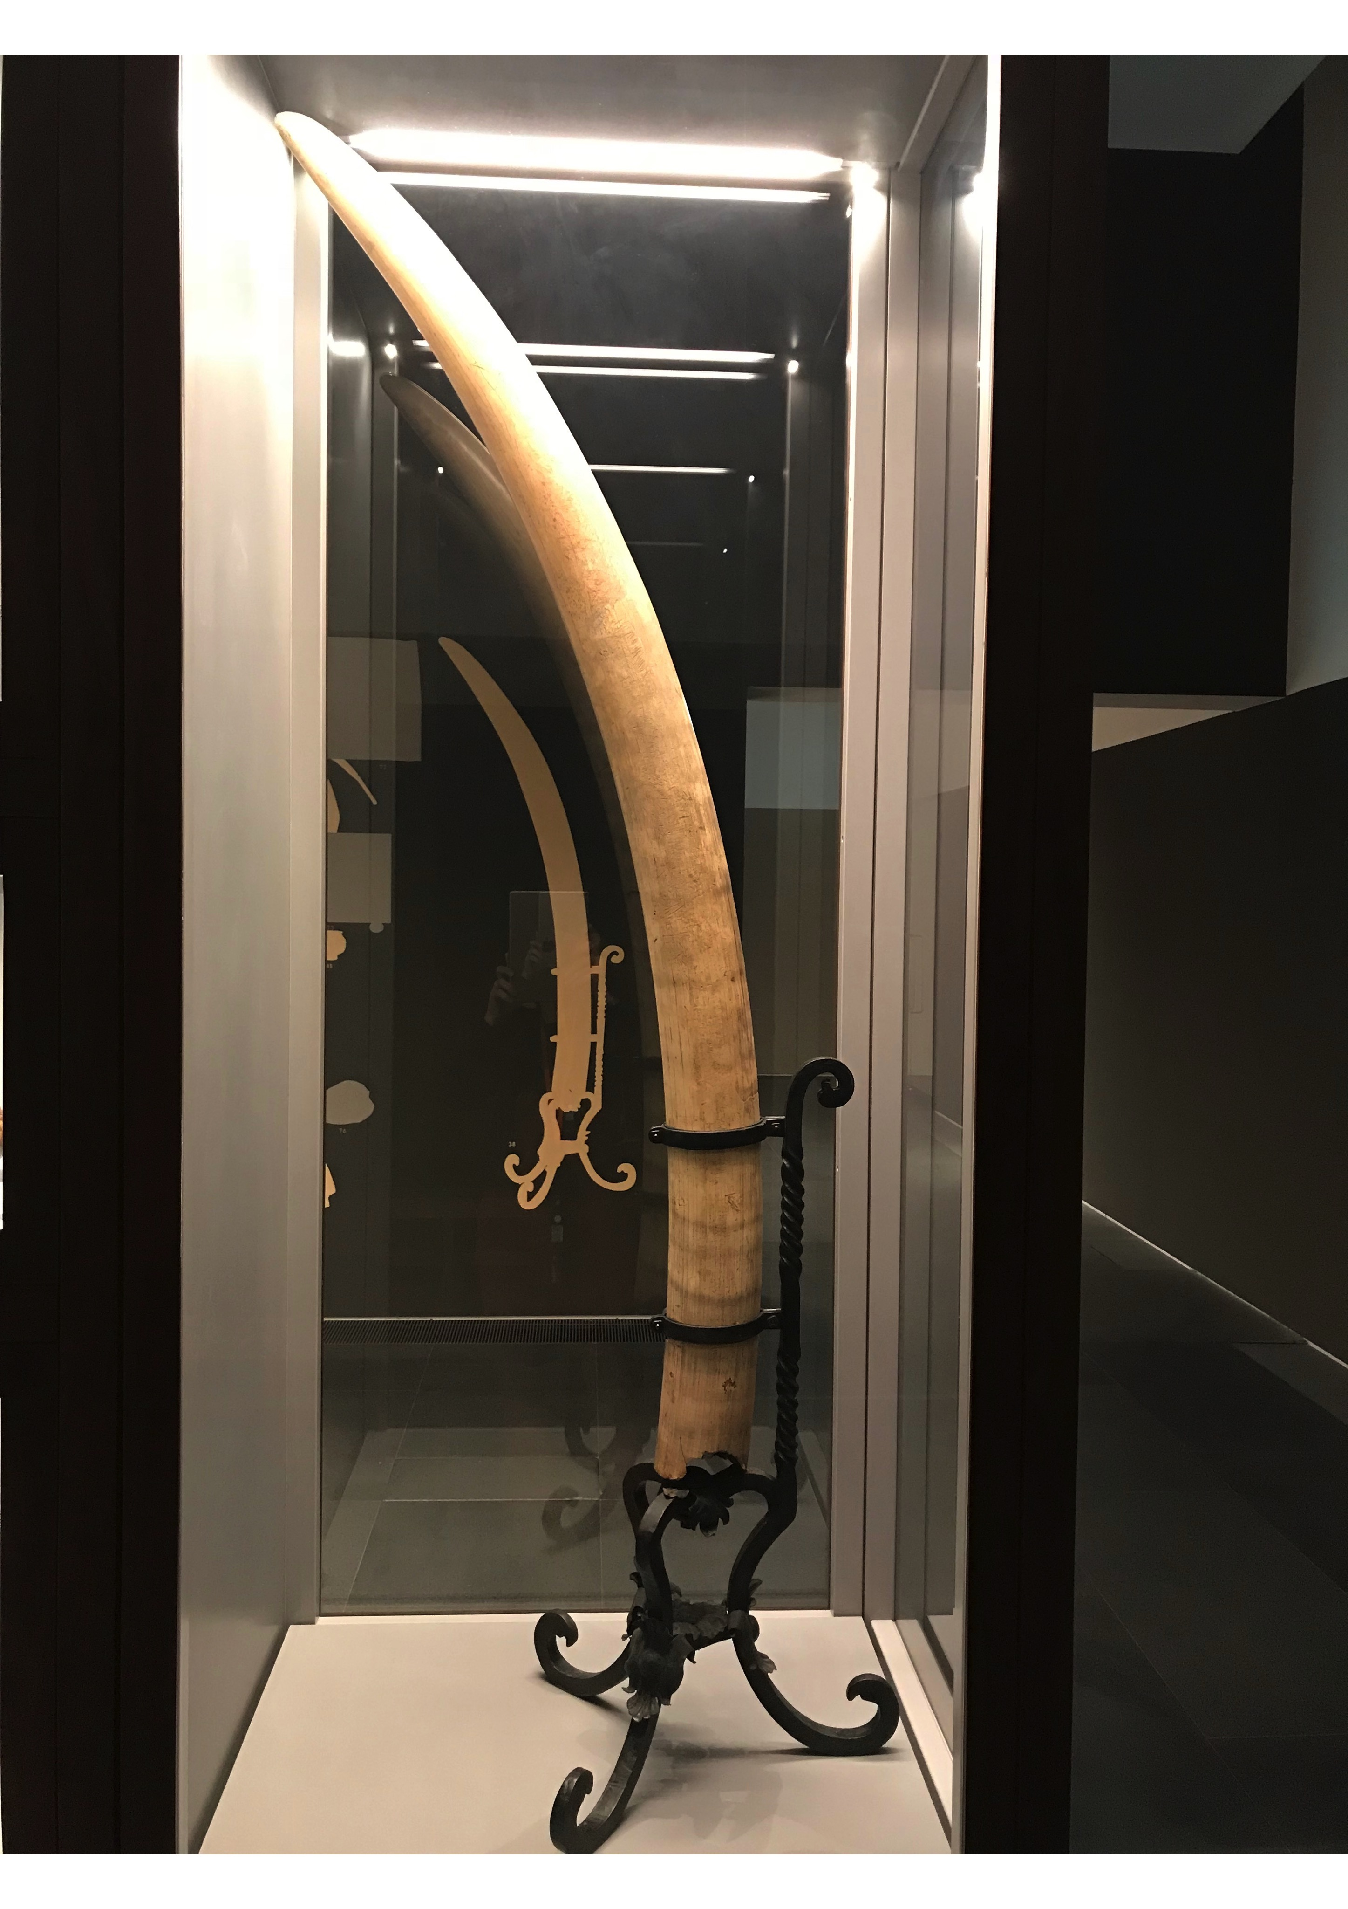
Museo delle culture
(camera delle meraviglie di Manfredo Settala)

Slide 20
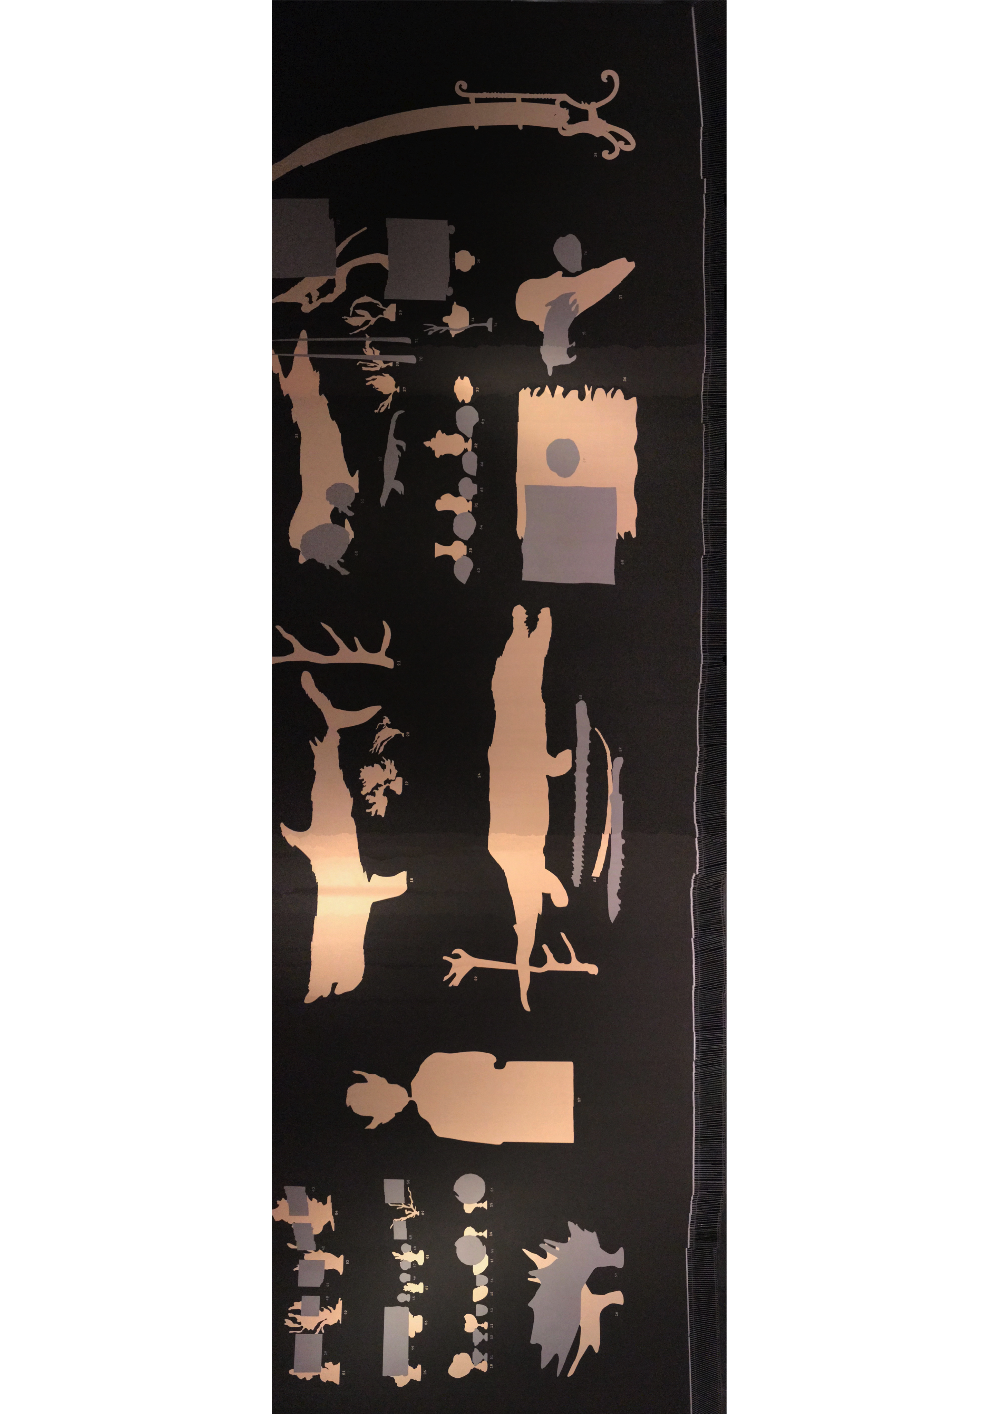
Museo delle culture
(camera delle meraviglie di Manfredo Settala)

Slide 21
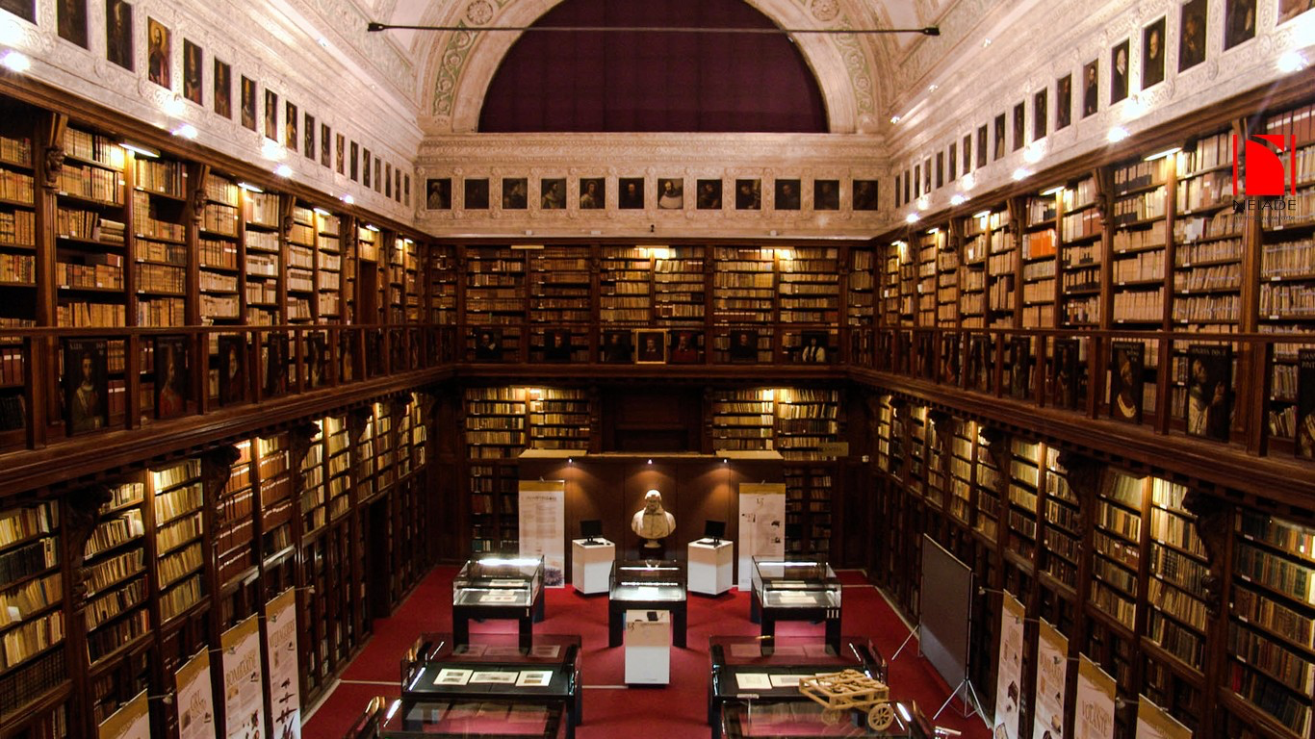
Veneranda Biblioteca Ambrosiana, Milano

Slide 22
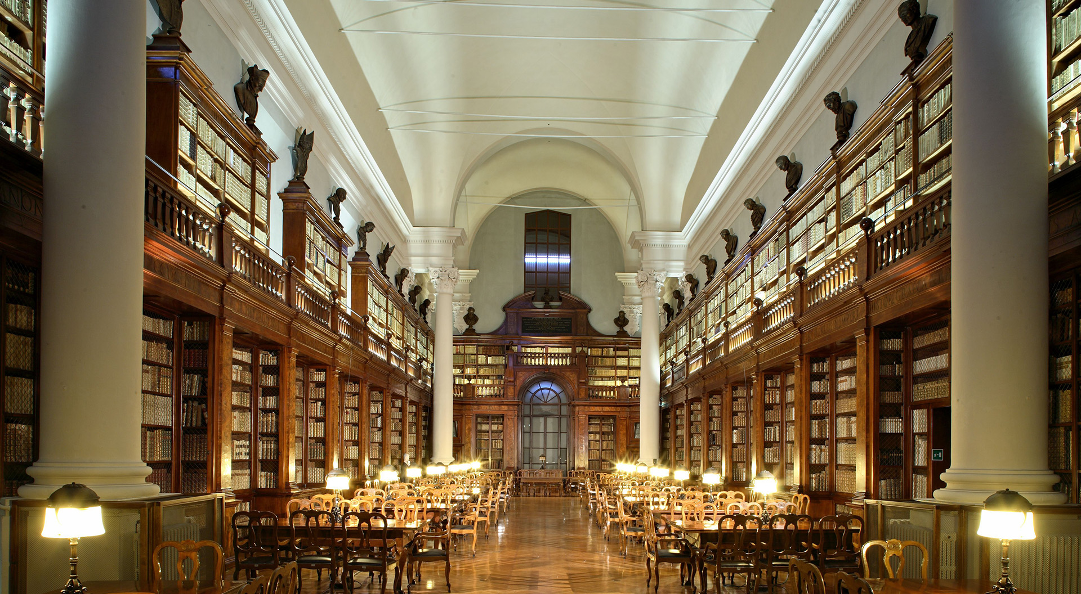
Biblioteca estense, Modena

Slide 23
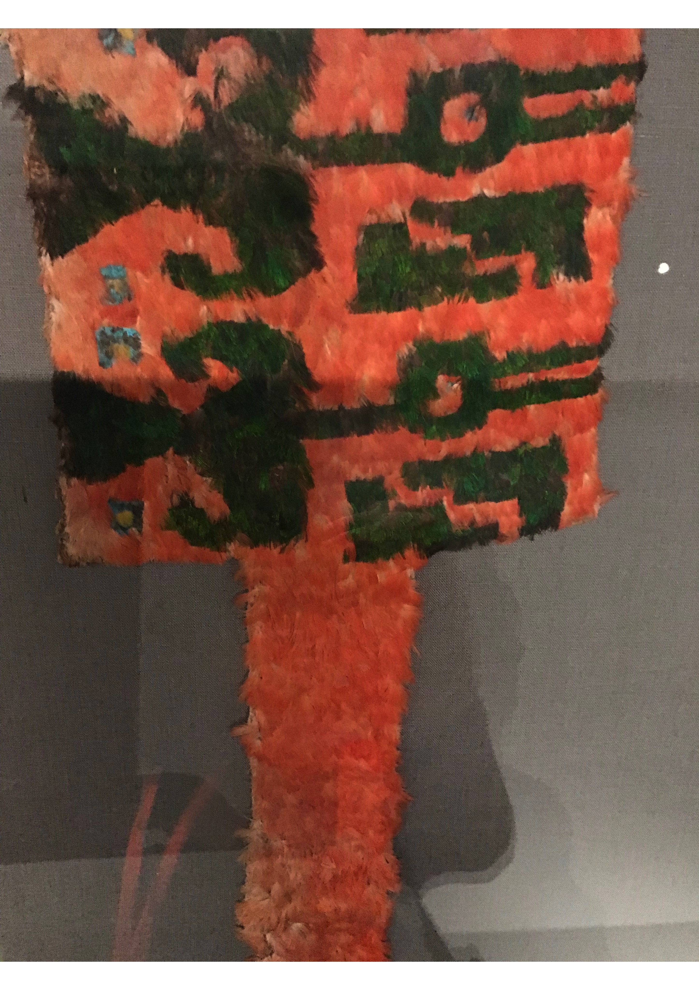
Museo delle culture
(camera delle meraviglie di Manfredo Settala)

Slide 24
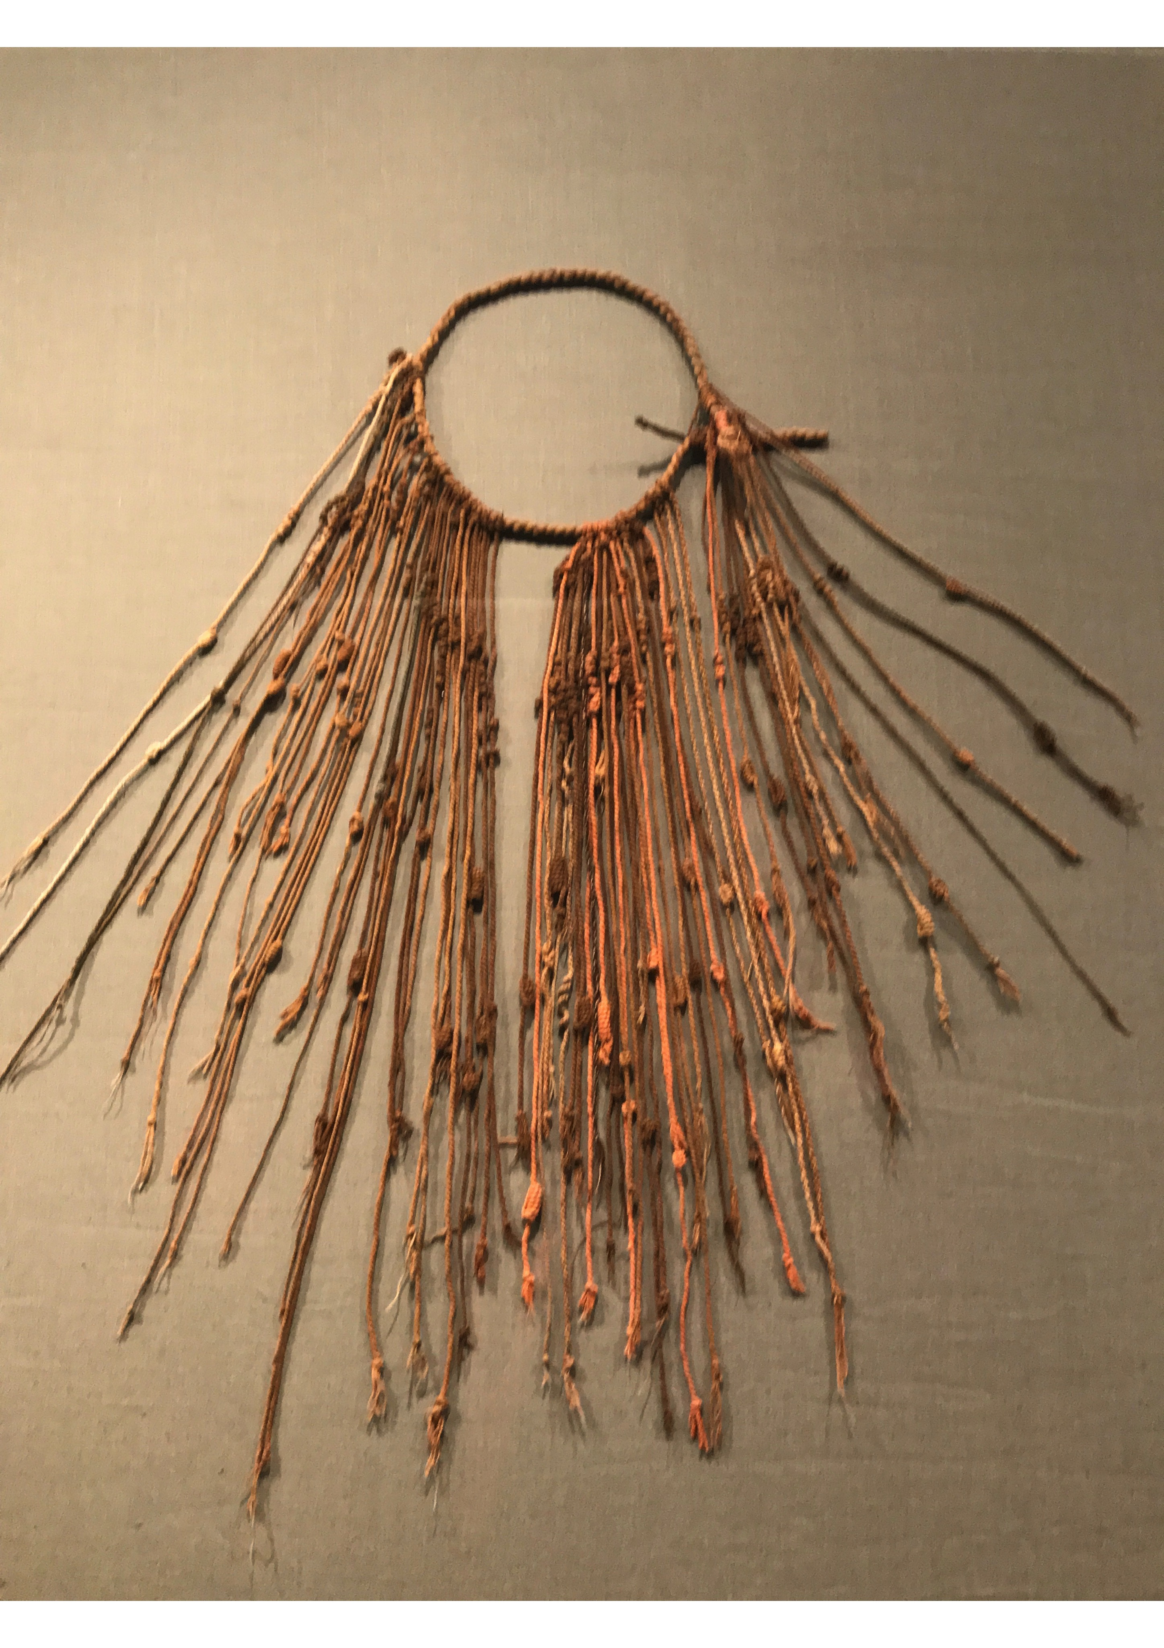
Museo delle culture

